Slide 1
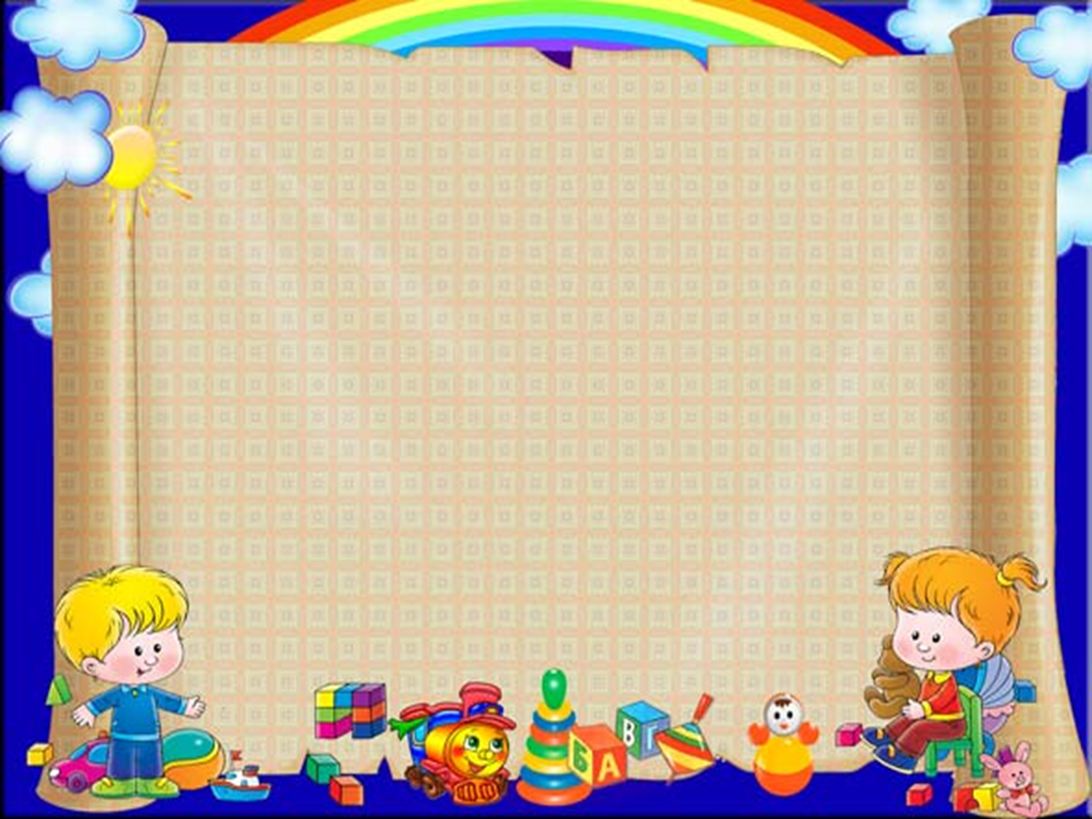


Муниципальное бюджетное дошкольное образовательное учреждение
«Раздольненский детский сад № 1 «Звёздочка»
Раздольненского района Республики Крым
Проект
«Занимательная сенсорика»
Разработчик проекта:
Гончар Ольга Владимировна

Slide 2


Цель: формирование и развитие сенсорных эталонов у воспитанников раннего возраста.
Задачи:
Проанализировать учебно-методическую литературу по вопросам сенсорного развития детей раннего возраста.
Содействовать развитию сенсорной, психомоторной сферы детей посредством игровых технологий.
Формировать у детей зрительные способы обследования предметов, цветоразличение, формовосприятие, умение воспринимать величину, группировать, сравнивать и обобщать.
Разработать консультации для родителей с рекомендациями по данной теме.
Развивать зрительную реакцию на предметы окружающего мира, замечать их форму, цвет.
Учить соотносить форму предметов с формой плоскостных изображений и объемных геометрических тел.
Обогащать активный и пассивный словарь детей: учить понимать и использовать в речи слова: «цвет», «такой же», «разный» и другие.
Развитие познавательных процессов, мелкой моторики, памяти, внимания и воображения у детей.

Slide 3

Тип проекта: познавательно –игровой.
По количеству участников: групповой, 16 человек.
Сроки реализации: долгосрочный: октябрь 2021-май 2022г.
Участники проекта: педагоги, дети раннего возраста, родители.
Форма организации детей: групповая, подгрупповая и индивидуальная.
Виды деятельности: игровая, двигательная, коммуникативная, продуктивная, познавательная, музыкально-художественная.

Slide 4
Методы и приемы взаимодействия педагога с детьми в ходе проекта
Словесные:
Беседы.
Вопросы, побуждающие к мыслительной деятельности.
Загадывание и отгадывание загадок.
Указание, пояснение, объяснение, разъяснение.
Педагогическая оценка (поощрение, одобрение, похвала).
Практические:
Демонстрация наглядных пособий.
Показ способа действий.
Показ образца.
Рассматривание иллюстраций.
Наглядные:
Игровые действия
Внезапное появление объектов.
Музыкальные занятия.
Художественное творчество.
Конструирование.
Введение элементов соревнования.
Создание игровой ситуации, упражнение, тренировка, моделирование.

Slide 5

Содержание проекта по образовательным областям:
Образовательные области по ФГОС ДО
Познавательное развитие
Содержание проекта
1.Беседы с детьми «На какую фигуру похож предмет», «Предметы вокруг нас», «Где спрятались фигуры?».
2. Дидактические игры «Геометрическое лото» «Открой коробочку», «Что внутри?», «Волшебный сундучок», «Один - много», «Подбери по размеру», «Почини башмачки», «Собери букет», «Гараж для трактора», «Цветные тучки», «Волшебные карандаши», «Что бывает такой формы», «Что катится» и др.
4. Рассматривание иллюстраций в книге А. Тимофеевского «Геометрия для самых маленьких», К. Крот «Большой не маленький».
5. Просмотр мультфильма про рыбку Малыша из серии «Геометрические фигуры. Квадрат. Треугольник».
6. Рассматривание тематических альбомов, книг и иллюстраций.

Slide 6
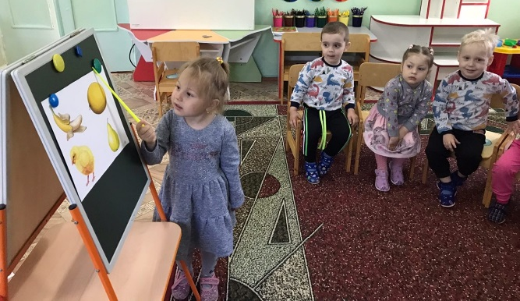
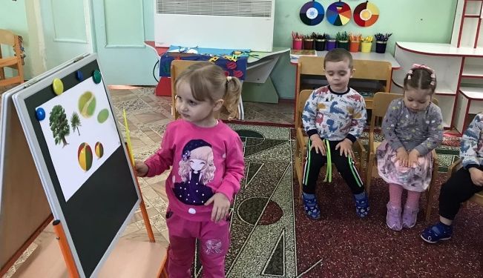
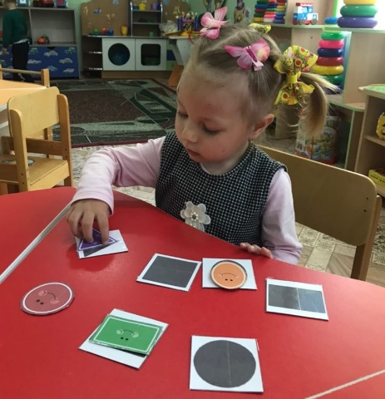
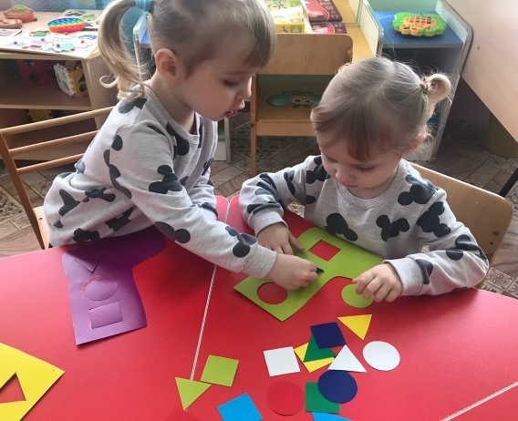
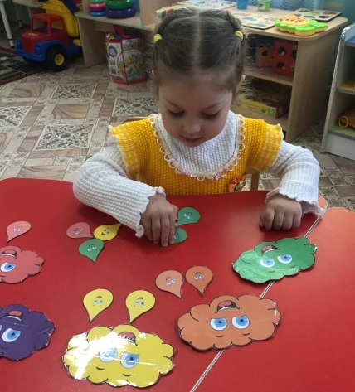
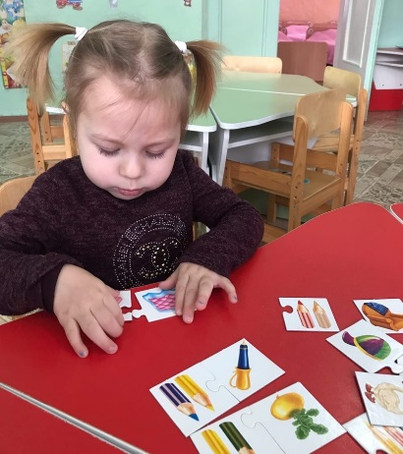
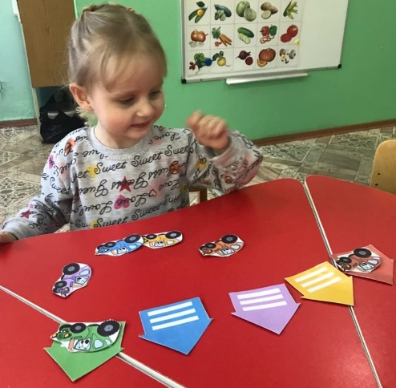
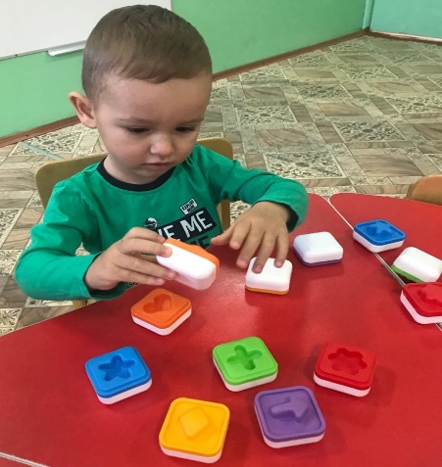

Slide 7
Содержание проекта по образовательным областям:
Образовательные области по ФГОС ДО
Художественно – эстетическое развитие
Содержание проекта
1.НОД по рисованию: «Воздушные шары», «Репка», «Ёлочка – зеленая иголочка», «Пчёлки», «Лучики для солнышка»», «Блины», «Колеса для машины».
2. Продуктивная деятельность «Составь фигуру», «Домик для зайчика» и др.
3. Лепка «Бусы для мамы», «», «Яблочки для ёжика», «Разноцветные мячи» и д.р.
4. Театрализованные представления «Теремок», «Колобок».
5. Прослушивание и заучивание стихов «Часики», «Мышки», «Тучка».
6. Настольный театр «Три медведя», «Репка», «Теремок».

Slide 8
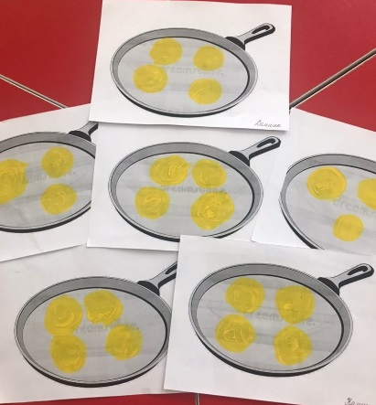
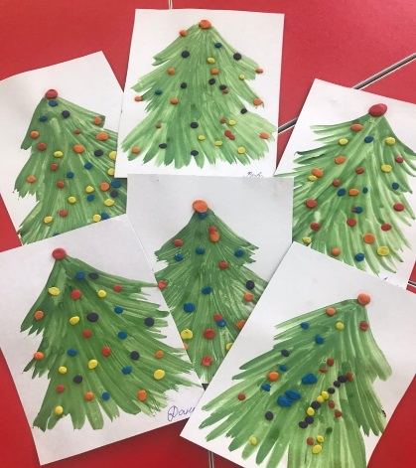
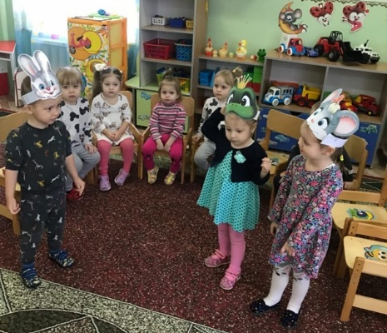
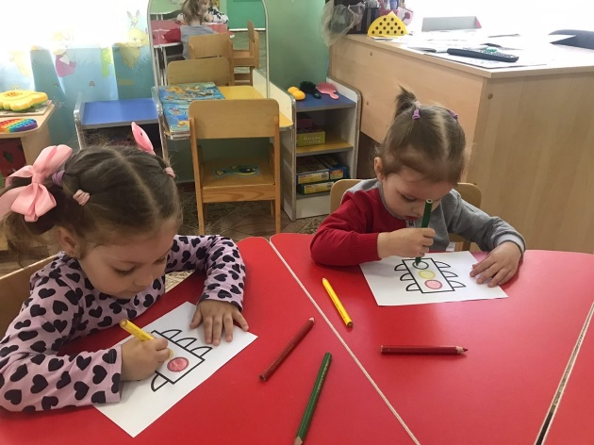
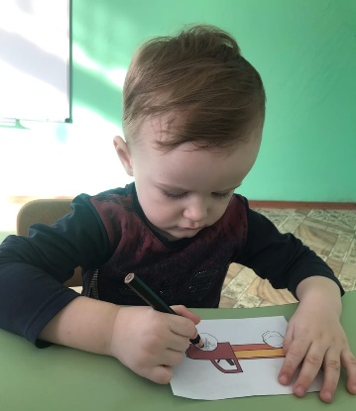
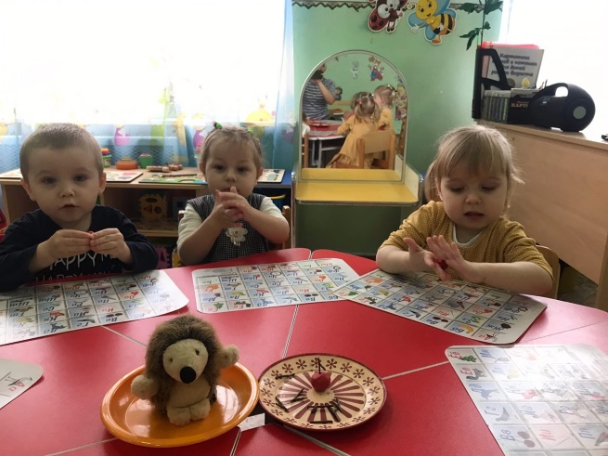
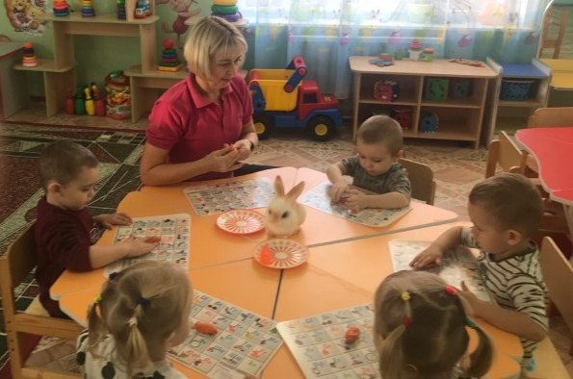
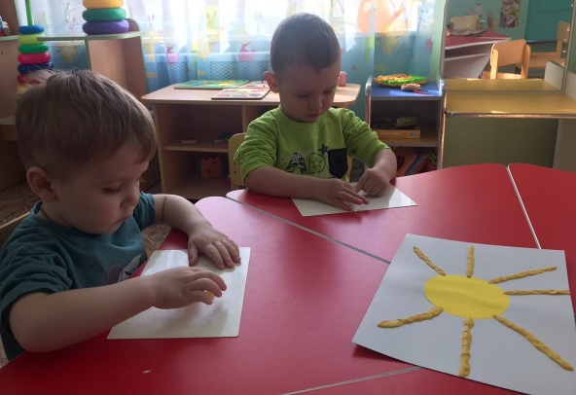

Slide 9
Содержание проекта по образовательным областям:
Образовательные области по ФГОС ДО
Речевое развитие
Содержание проекта
1. Отгадывание загадок на тему: «Геометрические фигуры», «Загадки на цвета».
2. Чтение художественной литературы А. Барто «Мяч» и др., С.Я. Маршак «Сборник произведений», Г.Скребицкий «Белка», «Заяц»; К. Эрик «Резиновые утята», И. Токмакова «Ходит солнышко по кругу», «Поиграем?», М. Пляцковский «Стрекоза»и др., Громова О., Павлова Л. "Еще про зайку" и др.
3. Чтение русских народных сказок «Колобок», «Рукавичка»», «Теремок», «Три медведя».
4. Чтение и заучивание стихов и потешек на данную тему.
5. Разгадывание загадок, развить чувство рифмы в стишках о формах, цветах, и величинах.
6. Рассматривание иллюстраций, предметных и сюжетных картинок.

Slide 10
Содержание проекта по образовательным областям:
Образовательные области по ФГОС ДО
Физическое развитие
Содержание проекта
1. Психогимнастические этюды на выражение эмоций: «Солнышко проснулось», «Вкусно или нет?», «Белочки на веточке».
2. Подвижные и беговые игры: «Солнышко и дождик»» (на прогулке), «Автомобили», «У медведя во бору», «Лохматый пёс», «По ровненькой дорожке», «Перепрыгни через ручей», «Найди свой домик» и др.
3. Построение в круг, в колонну, парами.
4. Физкультминутка «А часы идут - идут», «Бабочка», «Будем прыгать и скакать» и др.
5. Пальчиковая гимнастика «Апельсин», «Кошки - мышки», «Кто где?», «Пальчики - мальчики» и др.

Slide 11
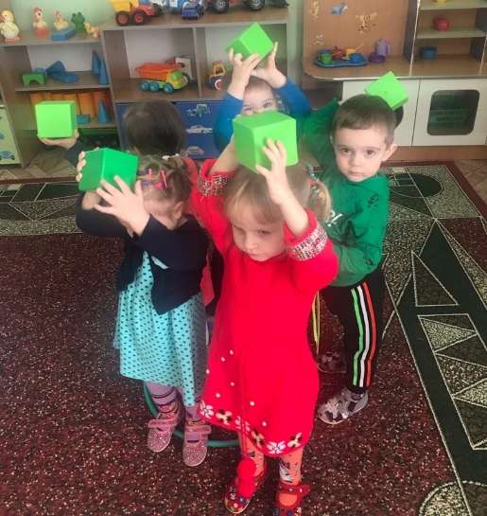
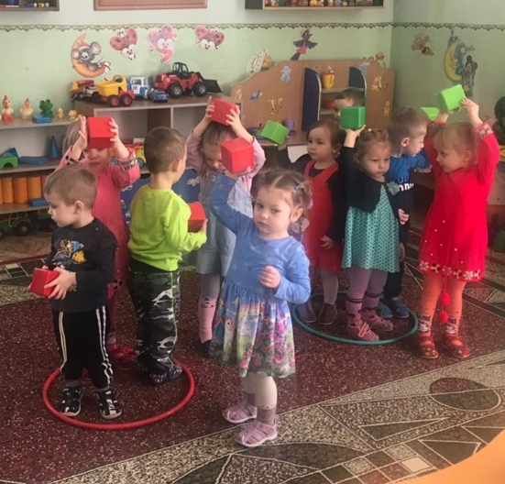
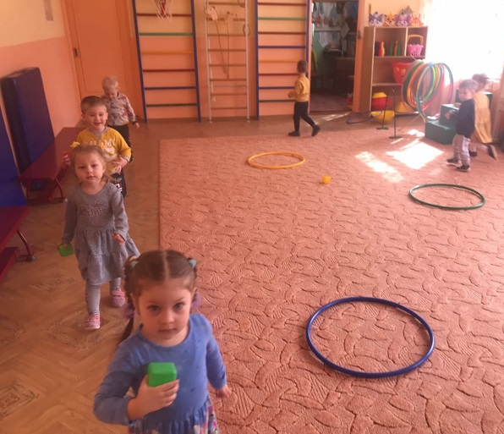
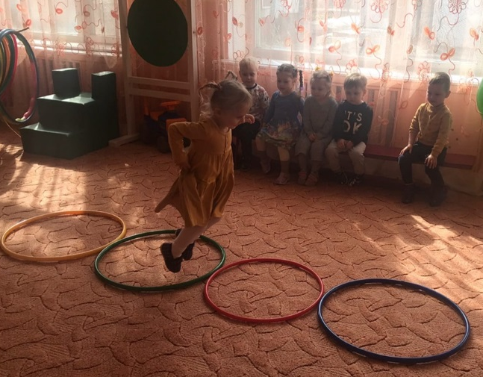

Slide 12
Содержание проекта по образовательным областям:
Образовательные области по ФГОС ДО
Социально-коммуникативное развитие
Содержание проекта
1. Дидактическая игры «Передай мяч», «Волшебный зонтик», «Собери картинку», «Подбери пару», «Чего не стало?», «Закрути ленточку», «Пирамидки» и д.р
2. Игры с образными игрушками «Накрываем на стол», «Отвезем ребят в театр», «Полечим куклу Катю», «Уложим куклу спать».
3. Коллективная игра «Найди мышку», «Наряди солнышко».
4. Игра – экспериментирование с водой «Веселое путешествие», «Тонет – не тонет».
5. Игры с песком «Узоры на песке», «Песочные прятки», «Угадай кто к нам приходил?».
6. Конструирование с использованием разного вида конструкторов.
7. Развитие ориентировки в частях собственного тела: игра «Водичка- водичка», «Ладушки», «Где же, где же наши ручки?», «Маленькие ножки бежали по дорожке

Slide 13

Спасибо за внимание!

